Slide 1


无线传播价值
[MIGU客户端富媒体平台]
建议书
成都声梦无线文化传播有限责任公司

Slide 2
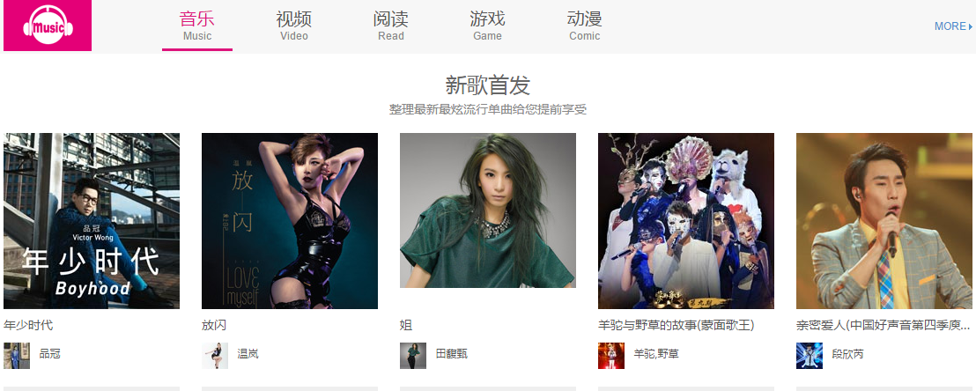
目录
1
项目背景
4
合作建议和规划
2
公司介绍
5
收入预期
3
解决方案

Slide 3
1.1、项目背景
根据最近的中国互联网统计,1个正常的电信用户平均每天有3.3次的通话行为,接通前平均等待时间为15秒,在通话接通前,主叫用户或者被叫用户一直在等待接通,多年以来一直未有改变,在国内当前环境下,用户的体验如下
一.主叫用户体验
1.大部分用户电话接通前,看到拨打的被叫号码,听到被叫用户彩铃或者嘟嘟音.
2.少部分用户电话接通前,由于被叫用户订购了运营商的被叫彩印业务,看到一段文字屏现提示,听到被叫用户彩铃或者嘟嘟音.
二.被叫用户体验
1.大部分用户电话接通前,看到来电显示的主叫号码,听到自己的手机振铃.
2.少部分用户电话接通前,由于主叫用户订购了运营商的主叫彩印业务,看到一段文字屏现提示,听到自己的手机振铃.

Slide 4
1.2、项目机会
发展技术同时进行专利布局.
控制点
借助客户端插件,通过和现有社会客户端进行利益分成合作发布方式,提升用户体验,创造流量变现新模式.
发展方向
作为彩铃渠道销售彩铃获取分成收入,作为品牌推广商获取品牌推广收益,作为广告媒体发布渠道获取广告费.
盈利点
丰富通话前15秒用户的媒体呈现和互动交流,将通话前15秒打造成一个媒体互动平台
愿景
随着中国电信的网络逐步演进,这个接通前的体验也发生变化,接通前15秒越来越引起电信行业高层重视,未来必定会推动网络侧完成改造,为互联网侧的发展带来发展契机.
契机

Slide 5
目录
1
项目背景
4
行业整合及计划
2
公司介绍
5
合作建议
3
解决方案

Slide 6
2.1、公司介绍
有专注力的音乐版权、游戏、广告业务公司。
音乐版权
游戏APP
广告

Slide 7
2.2、团队介绍
单击此处添加文本
单击此处添加文本
单击此处添加文本
单击此处添加文本
单击此处添加文本
单击此处添加文本
单击此处添加文本
单击此处添加文本
单击此处添加文本

Slide 8
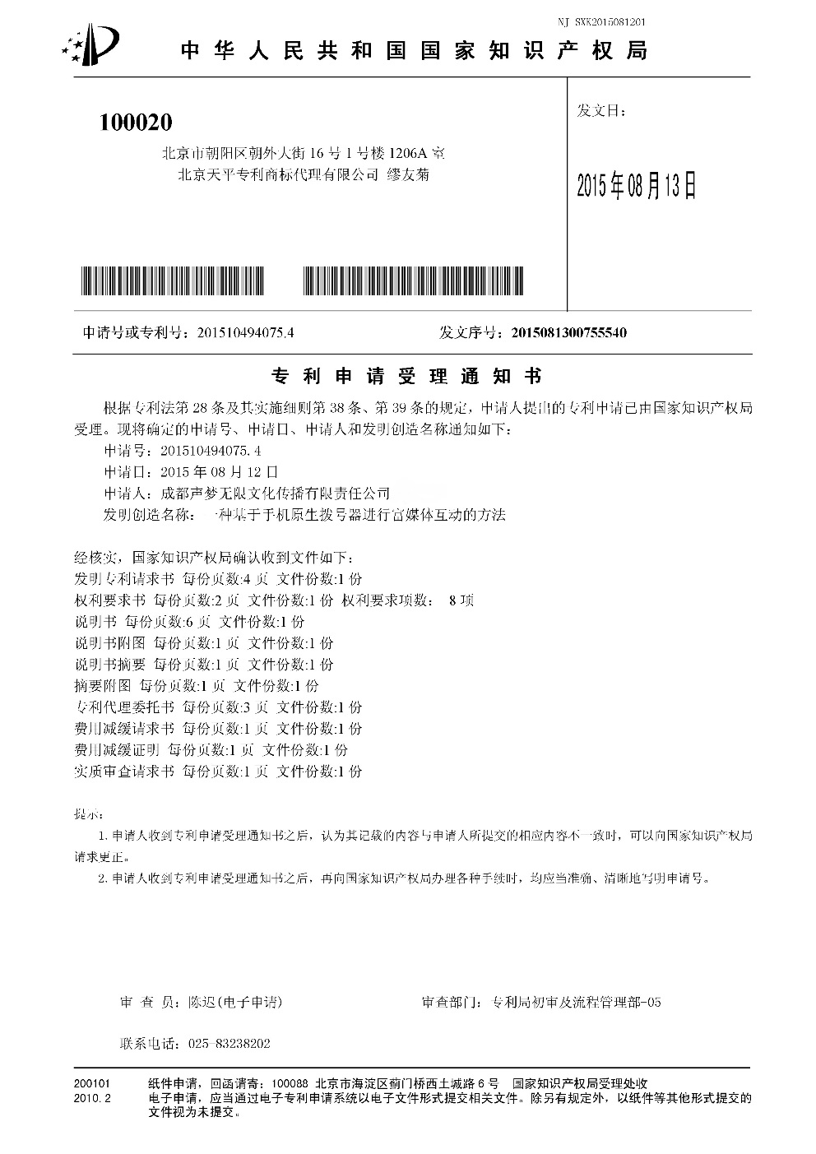
2.3 为什么是我们？
1、我们一直致力于电信增值业务研究；
2、我们做出有富有成效的产品，并申请了专利保护。

Slide 9
目录
1
项目背景
4
合作建议和规划
2
公司介绍
5
收入预期
3
解决方案

Slide 10
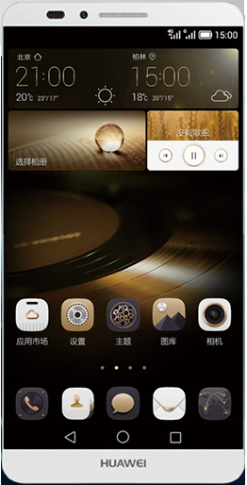
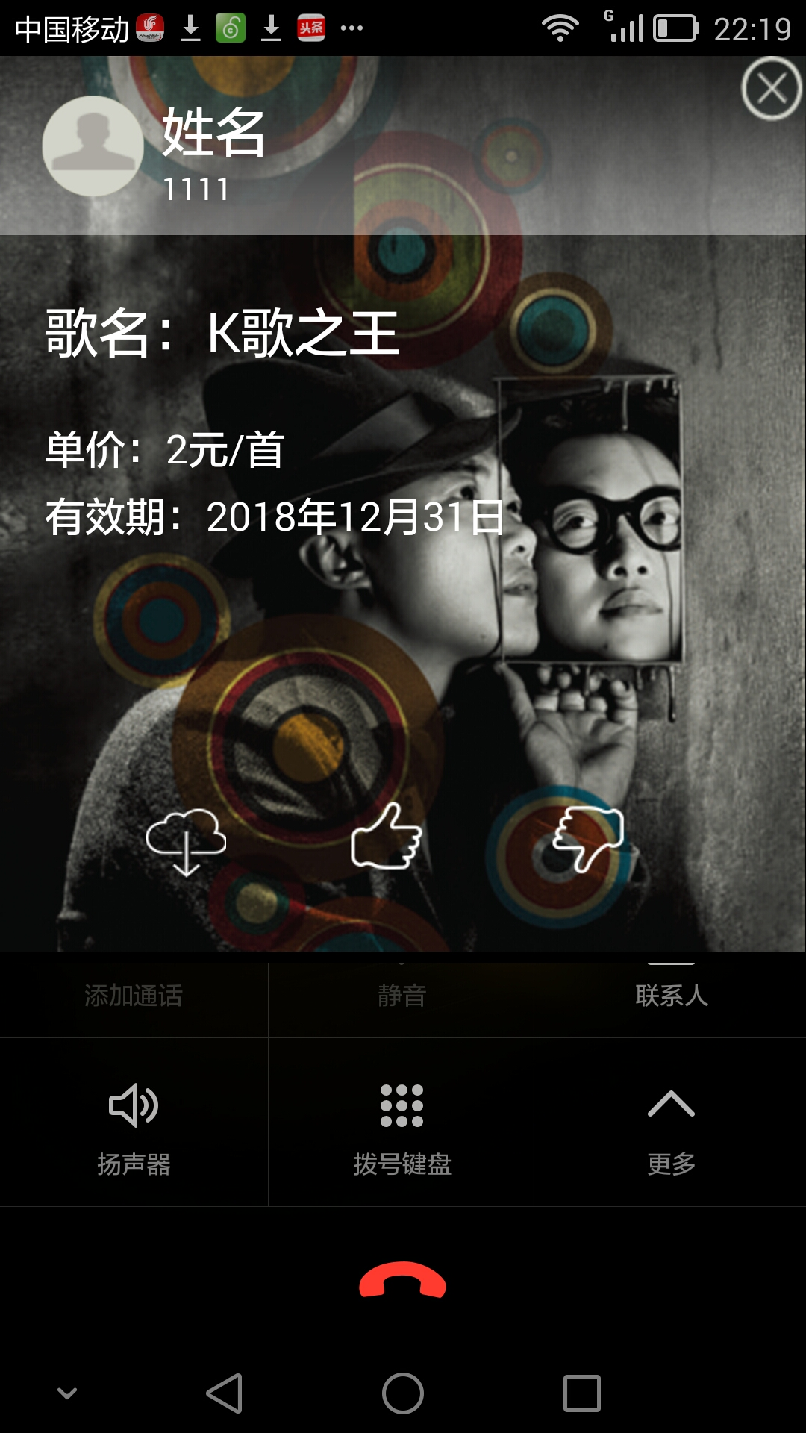
3.1、实现场景1-“彩铃评论乐”互动
拨打被叫用户
被叫设置<<K歌之王>>彩铃
彩铃评论乐体验
一.主叫用户体验
1.听到<<K歌之王>>彩铃声音;
2.看到<<K歌之王>>推广图片;
3.可以触摸“下载”按钮快速下载彩铃;
4.可以评论这首彩铃，点赞或者点踩;
二.被叫用户体验
1.通话过程中可以实时看到主叫用户对自己彩铃评价，增加被叫用户彩铃感知，提高换彩铃冲动;
2.富媒体平台定期给用户发送评价汇总信息,如短信“尊敬的用户，本月有100个朋友对你彩铃<<K歌之王>>点赞了，继续努力！”
通话前15秒
你的朋友刚刚赞了一下你彩铃，继续加油！
主叫手机
被叫手机

Slide 11
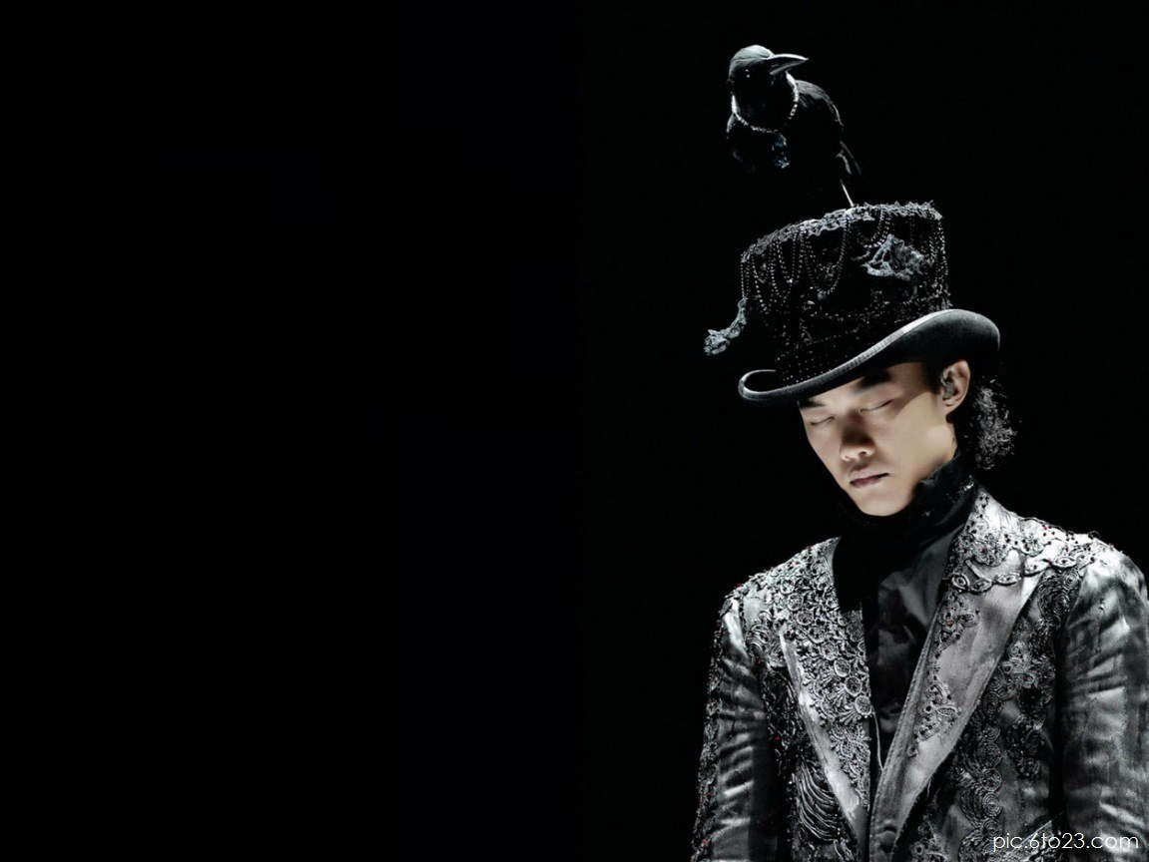
3.1、实现场景2- “彩铃猜猜乐”互动
拨打被叫用户
被叫设置<<K歌之王>>彩铃
彩铃猜猜乐体验
一.主叫用户体验
1.听到<<K歌之王>>彩铃声音;
2.看到彩铃猜猜乐的题目“猜猜你收听的彩铃，歌名是什么(提示陈奕迅)，猜对有机会获取咪咕音乐会门票:
⊙ K歌之王
⊙十年 ”;
3.用户通过触摸选择答案，系统提升用户是否正确？是否中奖;
二.被叫用户体验
1.通话过程中可以实时看到主叫用户参与彩铃猜猜乐结果“你的朋友刚刚参加彩铃猜猜乐，猜对了你的彩铃<<K歌达人>>”;
猜猜你收听的彩铃，歌名是什么?(猜对有机会获取咪咕音乐会门票)
⊙ K歌之王
⊙十年
通话前15秒
你的朋友刚刚参加彩铃猜猜乐，猜对了你的彩铃<<K歌达人>>
主叫手机
被叫手机

Slide 12
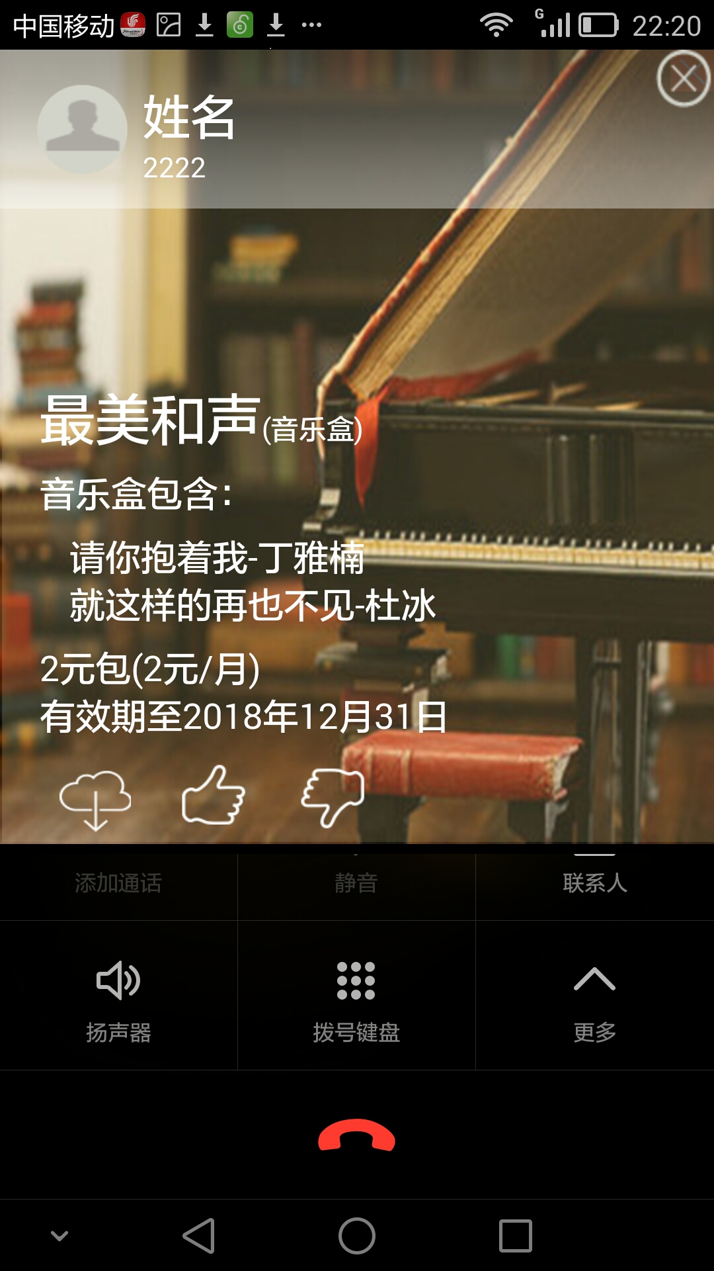
3.1、实现场景3- “音乐盒评论乐”互动
拨打被叫用户
被叫设置<<最美和声>>音乐盒
音乐盒评论乐体验
一.主叫用户体验
1.听到<<最美和声>>音乐盒中彩铃声音;
2.看到<<最美和声>>推广图片;
3.可以触摸“下载”按钮快速下载音乐盒;
4.可以评论这首音乐盒，点赞或者点踩;
二.被叫用户体验
1.通话过程中可以实时看到主叫用户对自己音乐盒评价，增加被叫用户彩铃感知，提高换彩铃冲动;
2.富媒体平台定期给用户发送评价汇总信息,如短信“尊敬的用户，本月有100个朋友对你彩铃<<最美和声>>点赞了，继续努力！”
通话前15秒
你的朋友刚刚赞了一下你彩铃音乐盒，继续加油！
主叫手机
被叫手机

Slide 13
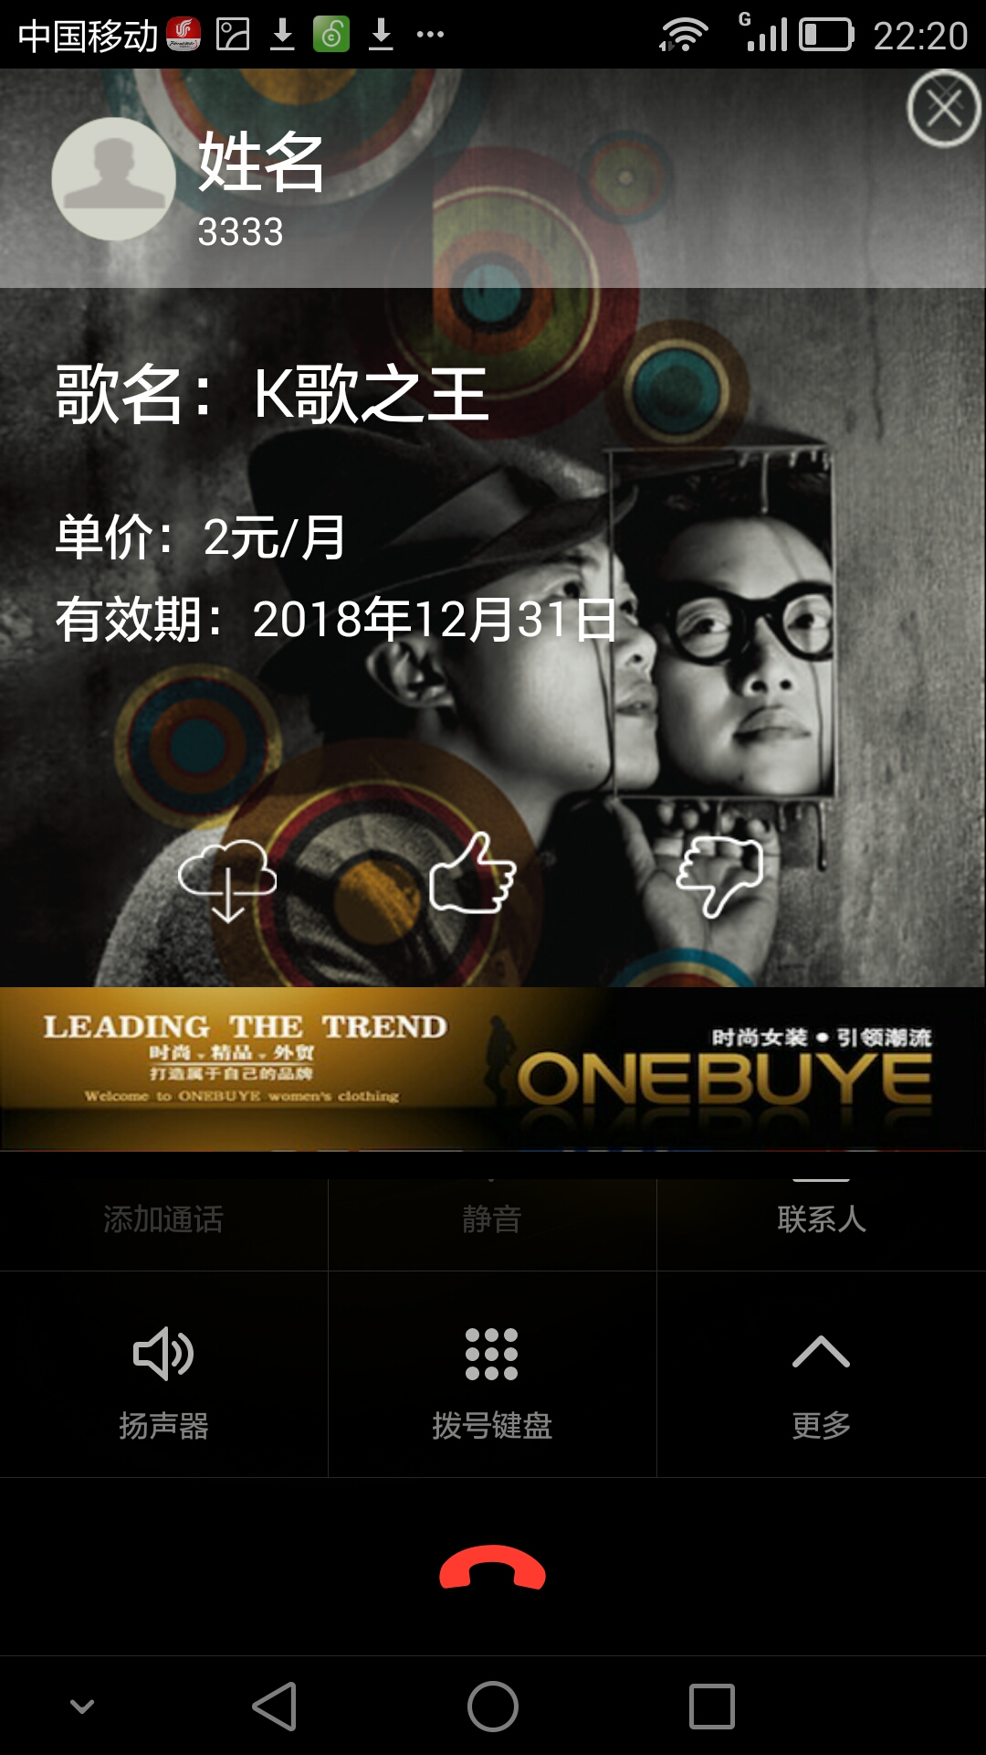
3.1、实现场景4- “品牌冠名广告”互动
拨打被叫用户
被叫设置<<K歌之王>>彩铃
品牌冠名广告体验
一.主叫用户体验
1.听到<<K歌之王>>彩铃声音;
2.看到<<K歌之王>>推广图片;
3.可以触摸“下载”按钮快速下载彩铃;
4.可以评论这首彩铃，点赞或者点踩;
5.主叫用户可以看到广告，可以点击广告链接，可以点击“购买”按钮！
二.被叫用户体验
同彩铃富媒体推广
通话前15秒
你的朋友刚刚赞了一下你彩铃，继续加油！
购买
主叫手机
被叫手机

Slide 14
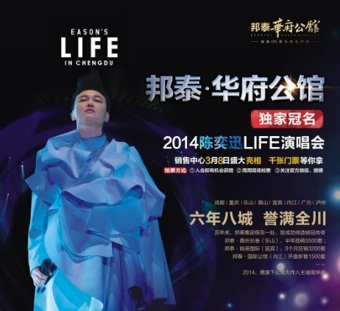
3.1、实现场景5- “好友众筹秀”互动
拨打被叫用户
被叫设置<<K歌之王>>彩铃
“好友众筹秀”体验
一.被叫用户体验
1.看到推广的众筹活动海报(演唱会宣传), 并看到众筹描述 “想现在就看现场演唱会吗？向好友发起一次众筹吧？”用户点击“向好友众筹5元入场券”按钮
二.主叫用户体验
1.主叫用户手机屏显演唱会海报，并看到众筹描述“你的拨打的朋友特别想看一下陈奕迅的现场演唱会-手机版，特向你众筹5元入场券，你是否同意？
⊙ 同意
⊙不同意”;
2.主叫用户点击“同意”按钮，则会扣取5元话费。
三.被叫用户体验
1.被叫用户收到手机实时观看的链接，点击则可以通过手机实时观看演唱会
第2次显示
你的拨打的朋友特别想看一下陈奕迅的现场演唱会-手机版，特向你众筹5元入场券，你是否同意？
⊙ 同意
⊙不同意
通话前15秒
你的朋友刚刚赞了一下你彩铃，继续加油！
想现在就看现场演唱会吗？向好友发起一次众筹吧？
向好友众筹5元入场券
购买
第1次显示
主叫手机
被叫手机

Slide 15
3.2 解决方案
富媒体平台模块说明
一.客户端(SDK)
提供富媒体下载交互和媒体呈现
二.富媒体管理平台
提供富媒体的管理和组装，屏显互动管理，内容管理等功能
三.运营商彩铃系统
提供彩铃设置查询和彩铃宣传图片
客户端1
客户端2
客户端3
客户端（SDK）
客户端（SDK）
客户端（SDK）
富媒体交互平台
接入管理模块
用户管理模块
内容管理模块
屏显互动模块
结算报表模块
外部总线模块
咪咕音乐基地
运营商彩铃系统

Slide 16
3.3 运营方案
富媒体音乐内容运营：
彩铃的推荐、咪咕音乐公司相关活动的露出。
富媒体广告内容运营：
不打扰用户前提下，利用彩铃的强制性，推送以彩铃为主体，相关赞助商内容为辅的赞助内容，如企业名称、企业VI、企业产品等。

Slide 17
3.4 运营安全
用户体验：
将为用户设置关闭富媒体页面选项，尊重用户权利；
信息安全：
图片和文字基地统一审核、存储。

Slide 18
目录
1
项目背景
4
合作建议和规划
2
公司介绍
5
收入预期
3
解决方案

Slide 19
4.1、合作建议
合作对象：咪咕客户端（咪咕音乐/咪咕爱唱/咪咕铃声）
合作方式：
声梦无线义务：
1、无偿提供专利技术；
2、提供云端处理方案
3、负责与音乐基地产品对接，并负责运营
4、负责广告招商。
声梦无线权益：
1、富媒体页面歌曲运营下载收入的分成；
2、富媒体广告页面广告费收入分成。
音乐基地义务：
1、负责内容、文字存储；
2、业务实现用户彩铃接口的提供；
3、和声梦无线的插件对接
4、负责广告招商审核
音乐基地权益：
1、无偿使用声梦无线富媒体手机显示技术；
2、富媒体广告页面广告费收入分成。

Slide 20


4.2 广告方案
友邦保险官方电话
电话信息显示：
显示电话登记信息，避免欺诈电话。
冠名权
冠名品牌在富媒体页面主要位置露出
赞助单位活动滚动显示：
可在页面滚动显示各类活动（如咪咕演唱会抢票）。
咪咕音乐陈奕迅成都演唱会抢票进行中，点我
赞助单位：
可在页面显示产品图片或者企业logo。
特别鸣谢广州碧桂园对本页面的支持
特别鸣谢：
可以以礼品方式赞助获得公司名称露出
备注：可根据情况灵活处理。

Slide 21






4.3 广告招商策略
富媒体平台
战略合作广告公司
品牌、企业
三人行广告服务有限公司连续三年在中央电视台十佳广告代理公司中排名第一，中央电视台全频道购买量第一，2006年3r广告公司在基于良好客户资源的基础上开拓了网络广告事业部、每年都以100%以上的速度在增长。目前在中国数字广告行业位居第七位，主要客户有加多宝、金龙鱼、云南白药、光明乳业、燕京啤酒、泰康人寿、兴业银行等。
战略合作公司
力美科技（力美传媒），中国领先的移动大数据营销传媒集团，致力于打造大数据时代领先的移动数字营销生态圈。通过旗下全资子公司以及参股的多家科技创新公司，完成以移动广告网络、和视频娱乐为核心的全方位业务布局，为广告主提供基于大数据的移动营销服务。力美总部位于北京，在上海、广州、成都等均设有分支机构，服务全球1000多家各行业领导品牌。
战略合作品牌、企业
战略合作公司

Slide 22
4.3 合作规划
音乐基地客户端（让用户感知彩铃，增加广告收益）
中小型APP（如铃声类软件），增加彩铃露出机率，增加广告收益
大型APP（如社交类等），增加彩铃露出机率，增加广告收益

Slide 23
4.4 收入分配建议
按照基地渠道政策
富媒体页面广告收入
音乐基地：声梦无线=3:7(含广告酬金）
富媒体页面歌曲运营收益

Slide 24
目录
1
项目背景
4
合作建议和规划
2
公司介绍
5
收入预期
3
解决方案

Slide 25
5、收入预期
按照客户端日活100万计算，3%转化率，每年2160万信息费收益；
如果第二阶段引入第三方app，按照所有客户端日活500万计算，3%转换率，则每年信息费收益1.08亿。
预计到2016年底达到，1000万/月，则每年收益1.2亿。
页面歌曲下载收益
广告位置招商收入
预计年收入突破2.28亿。

Slide 26
感谢您的聆听

